Slide 1
Talent Tracker
Gustavo Pimentel Carvalho Costa
Hamon-Rá Taveira Guimarães
Mateus Felipe Barbosa Lopes
Pedro Máximo Campos do Carmo
Uma plataforma para todo mundo!

Slide 2
Table of contents
01
02
03
04
E ai?
Confia!
Contexto do Problema
Proposta de Solução
Como foi feito
Nosso projeto
Metodologia do grupo
Arquitetura da Solução

Slide 3
01
E ai?
O que tem para resolver? A gente resolve!

Slide 4
Nosso objetivo
Já parou para pensar o quão difícil é achar alguém confiável?
Nossa plataforma oferece a chance de pequenos e médio empreendedores poderem divulgar o seu trabalho, centralizando em uma única plataforma vários tipos de seguimentos possível!
Meet us

Slide 5
02
Confia!
Pode deixar que a gente resolve!

Slide 6
Vamo la <3
Prestador
A plataforma oferece o cadastro dos profissionais, dando total liberdade ao mesmo descrever com detalhes o que ele está oferecendo.
Cadastro ilimitado entre os serviços que o profissional oferece.
Flexibilidade no cadastro do local.
Mapa interativo onde o mesmo consegue “fine tune” o local exato do seu negócio.
Formulários totalmente separados entre os serviços oferecidos.

Slide 7
Vamo la <3
Usuário
Possibilidade de se cadastrar como prestador a qualquer momento.
Mapa interativo com todos os serviços da região.
Flexibilidade de entrar em contato com o profissional via e-mail ou telefone fornecido no serviço.

Slide 8
02
Como foi feito
Hopes and Dreams \0/

Slide 9
Nossa evolução
Concepção
Decisões
Objetivos!
O que será o projeto?
Quais atributos?
Fluxos…
Memento reflexivo.
O que é realmente necessário!
Foco!!!
Sprint 1
Sprint 2
Sprint 3
Sprint 4
Venus
Entrega
Início das implementações
Divisão de tarefas.
Ajustes finais.
Ajustes finos.
Esperança!

Slide 10
03
Nosso projeto
Assunto tecnico \0/

Slide 11
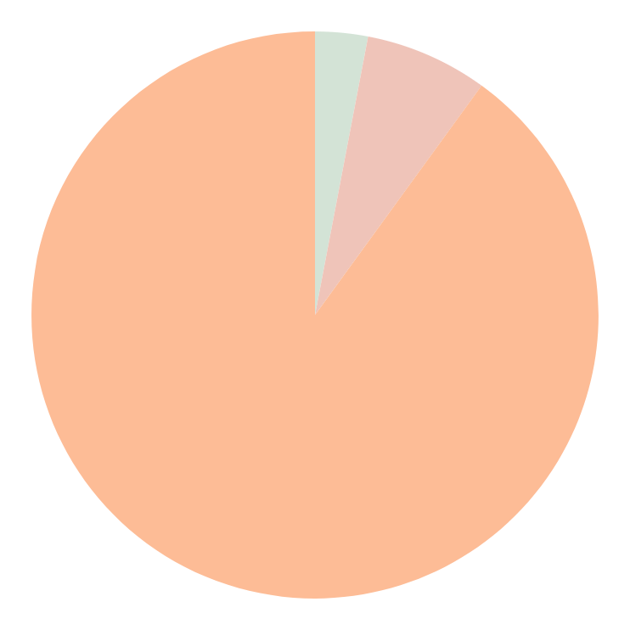
O que foi usado?
90%
Javascript
A lógica + layout aplicados.
Linhas de código: 2,247
7%
CSS
Os estilos aplicados.
Linhas de código: 471
3%
HTML
O layout base aplicado.
Linhas de código: 32

Slide 12
Hierarquia das pastas
Main
Provider
Contém todos os estilos e inicialização da aplicação.
Contém toda a lógica e layout relacionado aos profissionais.
Service
User
Contém toda a lógica e layout relacionado aos serviços.
Contém toda a lógica e layout relacionado aos usuários.

Slide 13
Vamo falar de detalhes
Javascript
CSS
HTML
Utilizamos o Javascript como controle principal da aplicação.
Simulamos a reatividade dos frameworks como React/Angular/View.
Controle pontuais para o controle fino dos elementos.
Controle da responsividade em alguns elementos.
Somente para importar toda a aplicação.
Serve de base para injetar toda o layout e lógica.

Slide 14
Nossos Dados
Foram feitos mais de 200+ commits no github.
Mais de 17 mil linhas de código foram editadas.
Tudo isso entre 3 de Setembro à 10 de Dezembro 2023.

Slide 15


